Slide 1




Slide 2



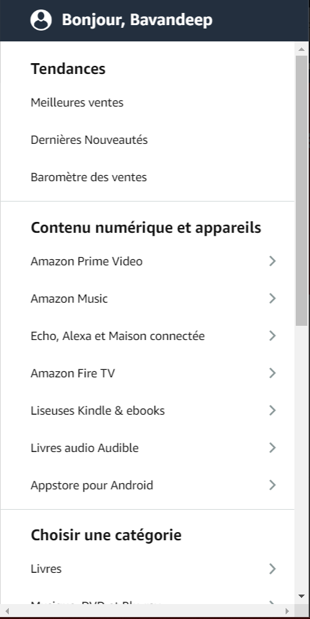
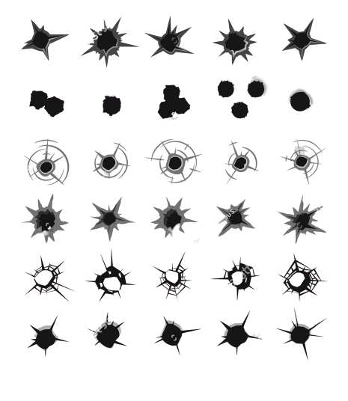
Menu 1 Menu 2 Menu 3 Menus 4 Menu5

